Slide 1

Datenbank Intensivstation
Jonas Wonneberger, Lennart Kaul, Paul Lengert
23.6.2022

Slide 2
1. Konzept

Slide 3
Anwendungsszenario
Datenbank zu Verwaltung einer Station eines Krankenhauses
Abbildung der Zimmerbelegung
Verügbarkeit von Betten und Kapazität des Krankenhauses bestimmen
Isolation nach z.B. Corona Ausbruch
Einteilung von Personal in Schichten
Sicherstellung dass immer genug Ärzt:innen und Pflegepersonal verfügbar sind
Einteilung von Peronal in Krankheitsfällen oder Urlaub
Abbildung von Behandlungen
Zuordnung von Personal zu Patienten
Überblick über Diagnose und Status eines Patienten

Slide 4
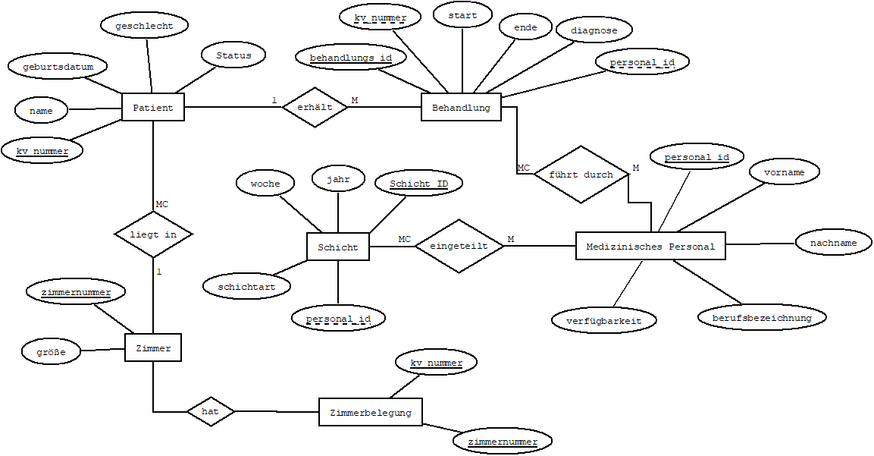
ER Modell

Slide 5
2. Implementierung

Slide 6
Tabellen Erstellung
create table personal(
personal_id text primary key,
vorname text,
nachname text,
berufsbezeichnung text,
verfügbarkeit text
);
create table schicht(
schicht_id int primary key,
jahr int,
kw int,
schichtart text,
personal_id text references personal(personal_id)
);
create table behandlung (
behandlungs_id int primary key,
kv_nummer text references patient(kv_nummer),
diagnose text,
personal_id text references personal(personal_id),
behandlungs_start date,
behandlungs_ende date
);
Create table zimmerbelegung(
zimmernummer int references zimmer(zimmernummer),
kv_nummer text references patient(kv_nummer)
);
drop table if exists patient cascade;
drop table if exists behandlung cascade;
drop table if exists zimmer cascade;
drop table if exists ärzte cascade;
drop table if exists schicht cascade;
drop table if exists personal cascade;
drop table if exists zimmerbelegung cascade;
create table patient(
kv_nummer text primary key,
vorname text,
nachname text,
geburtsdatum date,
geschlecht char(1),
patientenstatus text
);
create table zimmer(
zimmernummer integer primary key,
größe int
);

Slide 7
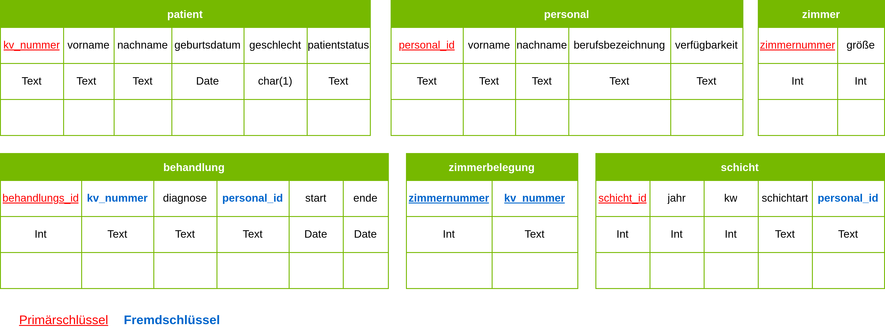
Tabellen

Slide 8
3. Datengenerierung und Nutzung

Slide 9
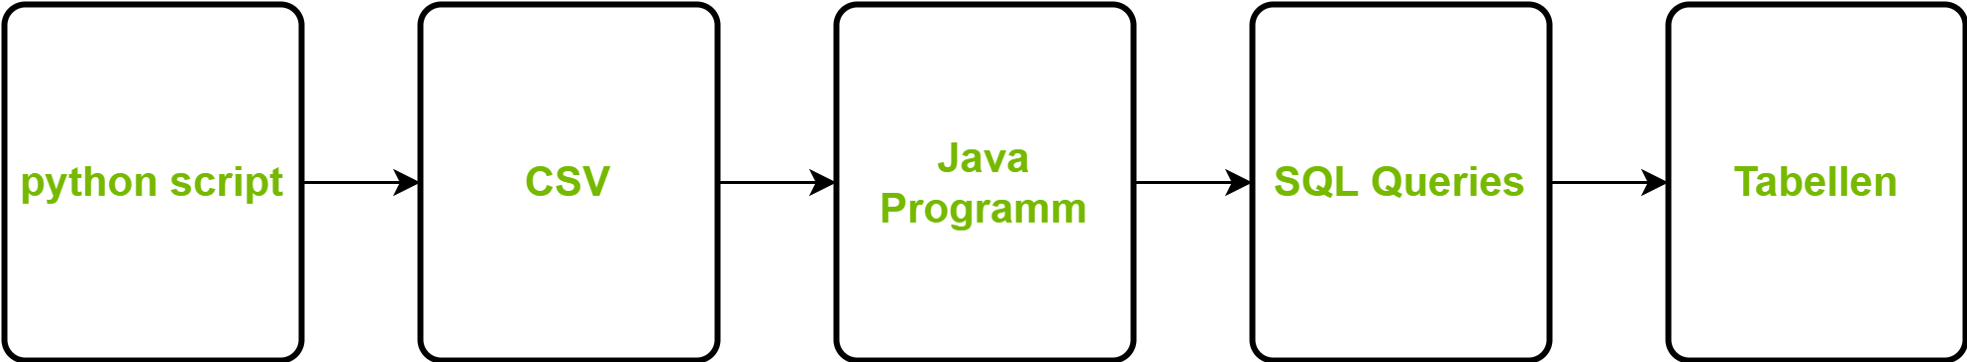
Datengenerierung

Slide 10
CSV – Ausschnitt Patienten
kv_nummer | name | geburtstag | geschlecht | Status | zimmernummer | Diagnose | Arzt
G628971282 | Edmund Kolb | 10.12.1989 | M | verstorben | NULL | AnÃ¤mie | Prof. Dr. Huong Nguyen
Z267029328 | Igor Linden | 26.02.1955 | M | genesen | NULL | Kropf | Dr. AndrÃ© Pierowski
L240191087 | Helge Stricker | 24.10.1931 | M | aktiv | 113 | Bluthochdruck | Dr. AndrÃ© Pierowski
H691730014 | Leo Bock | 06.02.1982 | M | verstorben | NULL | Schlaganfall | Dr. Petra Steinkowski
P976020276 | Lothar Freier | 16.09.1948 | M | aktiv | 110 | Meningoenzephalitis | Dr. Dilay Ayad
L197618627 | Maximilian Keil | 04.08.2006 | M | genesen | NULL | Gelbsucht | Dr. Dilay Ayad
E385754395 | Friedrich Oppermann | 02.09.2019 | M | genesen | NULL | Herzinfarkt | Dr. Gustav Storch
A901695153 | Daniel Imhof | 02.09.2004 | M | verstorben | NULL | AnÃ¤mie | Dr. Gustav Storch
A305582972 | Ferdinand SchrÃ¶ter | 15.03.1990 | M | verstorben | NULL | Schlaganfall | Prof. Dr. Huong Nguyen

Slide 11
Beispielabfragen
Welche Zimmer haben keine Belegung?
Welche Patienten sind unter der Aufsicht vom Arzt, Dr. Gustav Storch vor 2018 verstorben.
Welche Krankheiten haben welche Patienten die im Zimmer 113 liegen?
Es ist die 32. Kalenderwoche dieses Jahres. Welches Personal ist nicht verfügbar (Urlaub oder Krank)

Slide 12
4. Fazit

Slide 13
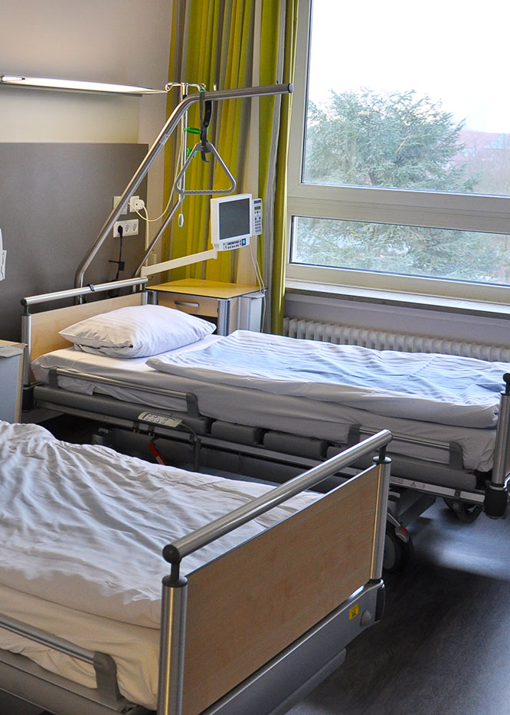
Fazit
Herausforderungen
Krankenhausdatenbank kann sehr schnell sehr komplex werden
Reihenfolge der Arbeitsschritte hätten besser sein können
Planung der Datenstruktur war unübersichtlich
"Encoding ist schei?e"
Normalisierung ist nicht immer leicht oder intuitiv
Manchmal eine Auslegungsfrage

Slide 14
Fazit
Erweiterungsideen
Tabelle mit Urlauben des Personals
Bestand von Medikamenten
Erfassen von Notfallkontakten der Patienten
Verbessern der Raumbelegung
Erfassen von OP-Räumen
Zeitliche Erfassung der Belegung

Slide 15
Vielen Dank.
Bildquellen:
Titelblatt: Photo by Robert Linder on Unsplash
Fazit: https://www.sicheres-krankenhaus.de/patientenzimmer/patientenzimmer/raumgestaltung

Slide 16
Beispielabfragen
Welche Zimmer haben keine Belegung
Testuser​
Hostname: psql.f4.htw-berlin.de​
Username: intensivstation_demo_user​
Password: QVbESvIkB​
Datenbankname: intensivstation
Welche Patienten sind unter der Aufsicht vom Arzt, Dr. Gustav Storch vor 2018 verstorben.

Slide 17
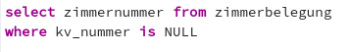
Beispielabfragen
Welche Zimmer haben keine Belegung
Testuser​
Hostname: psql.f4.htw-berlin.de​
Username: intensivstation_demo_user​
Password: QVbESvIkB​
Datenbankname: intensivstation
Welche Patienten sind unter der Aufsicht vom Arzt, Dr. Gustav Storch vor 2018 verstorben.

Slide 18
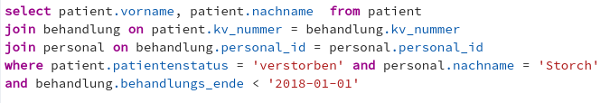
Beispielabfragen
Welche Zimmer haben keine Belegung
Testuser​
Hostname: psql.f4.htw-berlin.de​
Username: intensivstation_demo_user​
Password: QVbESvIkB​
Datenbankname: intensivstation
Welche Patienten sind unter der Aufsicht vom Arzt, Dr. Gustav Storch vor 2018 verstorben.

Slide 19
Beispielabfragen
Welche Krankheiten haben welche Patienten die im Zimmer 113 liegen?
Testuser​
Hostname: psql.f4.htw-berlin.de​
Username: intensivstation_demo_user​
Password: QVbESvIkB​
Datenbankname: intensivstation
Es ist die 32. Kalenderwoche dieses Jahres. Welches Personal ist nicht verfügbar (Urlaub oder Krank)

Slide 20
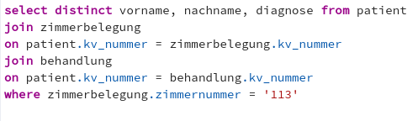
Beispielabfragen
Welche Krankheiten haben welche Patienten die im Zimmer 113 liegen?
Testuser​
Hostname: psql.f4.htw-berlin.de​
Username: intensivstation_demo_user​
Password: QVbESvIkB​
Datenbankname: intensivstation
Es ist die 32. Kalenderwoche dieses Jahres. Welches Personal ist nicht verfügbar (Urlaub oder Krank)

Slide 21
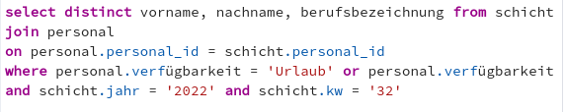
Beispielabfragen
Welche Krankheiten haben welche Patienten die im Zimmer 113 liegen?
Testuser​
Hostname: psql.f4.htw-berlin.de​
Username: intensivstation_demo_user​
Password: QVbESvIkB​
Datenbankname: intensivstation
Es ist die 32. Kalenderwoche dieses Jahres. Welches eingeteilte Personal ist nicht verfügbar? (Urlaub oder Krank)

Slide 22
www.htw-berlin.de

